Slide 1

사물인식 기반의 웹툰 AR 플레이어 만들기
2017/3/31
Team H
강민지 원종훈 핌언
Notes:
TODO: Change team name

Slide 2
Contents
Overview
Problem/Goal
Approach
Basic Spec/Architecture
Current Status
Further plan
Division and Assignment of work
Schedule
Notes:
TODO: this overview slide should be changed to match its order.

Slide 3

Overview
What 사물인식 기반의 웹툰 AR 플레이어
Where ㈜ 네이버
When 3개월 동안
Why - 사용자 경험 향상
- 다양한 스토리 표현
How - 머신러닝
- 안드로이드 앱 개발
Notes:
TODO: Add Overview

Slide 4

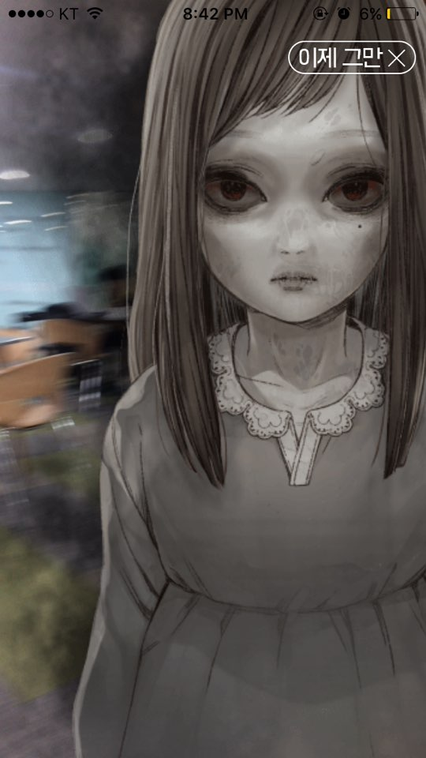
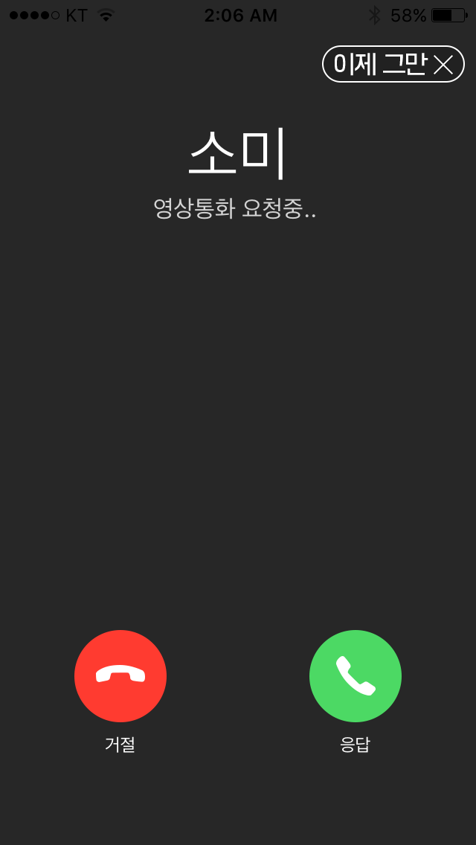
Problem

Slide 5
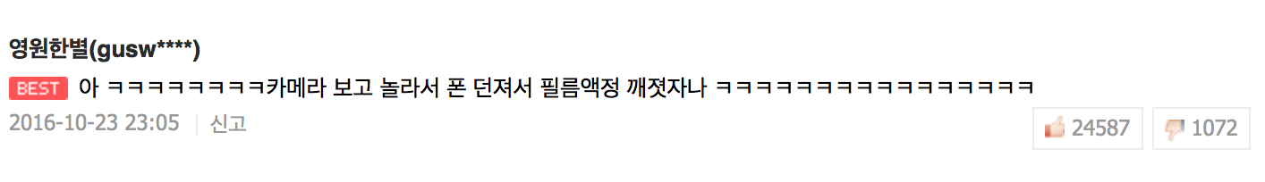
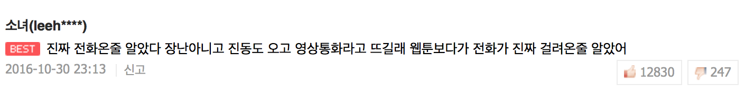
Problem
보는 컨텐츠에서 경험하는 컨텐츠로 발전

Slide 6
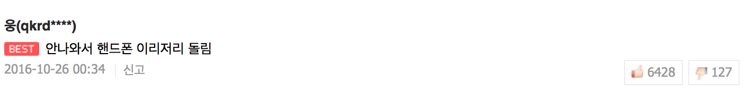
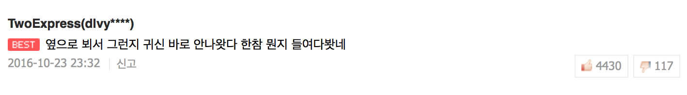
Problem
Object가 단순히 한 고정된 지점에 위치
현실성이 떨어짐
연출 제약

Slide 7
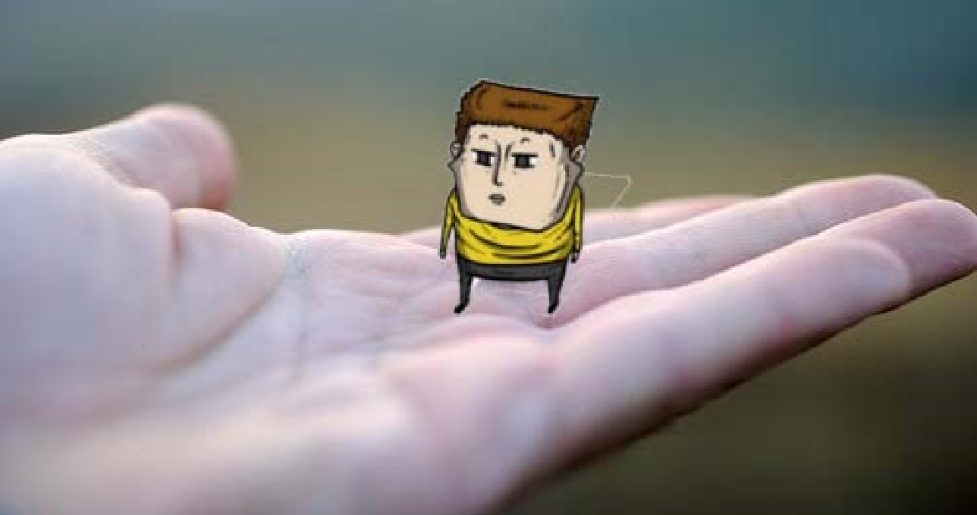


Goal & Requirement
사물 인식/반응
사용자
몰입감 증가
작가
다양한 스토리 전개에 활용

Slide 8

Approach – Machine Learning
인식 대상: 사람
대부분의 웹툰에 사람이 등장
공포물의 귀신이 사람 속에 숨어 있다면 생동감 유발 가능

Slide 9
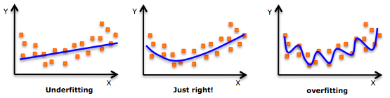
Approach – Machine Learning
인식 모델 도출: Convolutional Neural Network Algorithm
복잡도 낮춰서 overfitting 문제 해결
2차원 데이터 활용 가능
이미지 인식에 효과적

Slide 10


Basic Spec
>90% accuracy
Respond continuously
by multithreading(Glide API)

Slide 11
Basic Spec
인식한 사람을 기반으로 웹툰 모드/AR 모드 수행
웹툰 모드
AR 모드
RecyclerView
메모리 적은 모바일에서 웹툰 표현
Glide API
끊김(ANR) 없이 image 표현
Multithreading
View의 끊김 없이 사람 인식
OpenGL API
인식한 사람 주변 Animation 재생
Realm/SQLite
Metadata 저장

Slide 12


Architecture
Tensorflow
ML Train Model
Train Image Set
Inference Interface
Image Recognition and Object Detection
Camera API
Camera
JNI
Draw On SurfaceView
OpenGL + Sensors API
Display
Notes:
TODO: Sub-Architecture goes here

Slide 13






Development Environment
Language
API
Python
Version 3.6.0
Java
Version 1.8.0
TensorFlow
Version 1.0.0
IDE
OS
Android Studio
Version 2.3
PyCharm
Version 2017.1
Windows 10
Language
Python version 3.6.0
Java
API
Tensorflow version 1.0.0
IDE
Pycharm version 2017.1
Android Studio version 2.3
OS
Windows

Slide 14

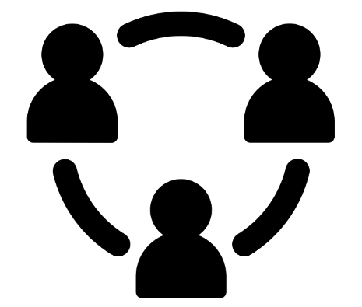
Current Status
스터디
TensorFlow: Terms, MNIST, …
Android: Android API, …
면담
AR Player 형식, 웹툰 원고 선정
Study 분야 분담
메신저와 GitHub를 통한 소통
Notes:
Change the icon, and make the icon green

Slide 15
Further Plan
TensorFlow CNN, Training Datasets, …
Android RecyclerView, Activity Life Cycle, …
Graphics openGL, Glide, …
Database SQLite, realm, …

Slide 16

Division and Assignment of Work
프로젝트 특성 상 모든 팀원이 내용에 대해 이해해야 함
전담 분야 학습, 모두에게 공유
강민지 핌언 TensorFlow
원종훈 Android
각자의 분야를 중심으로 하나의 앱을 구현

Slide 17

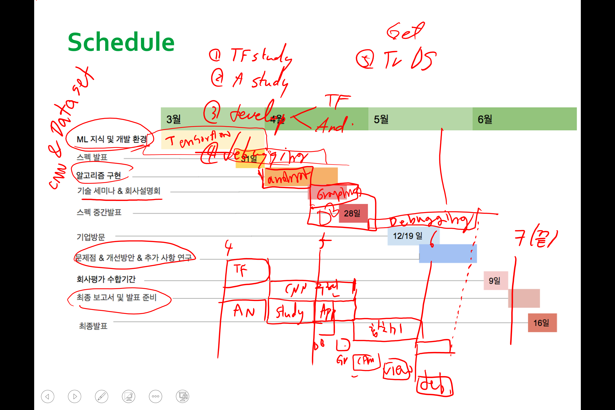
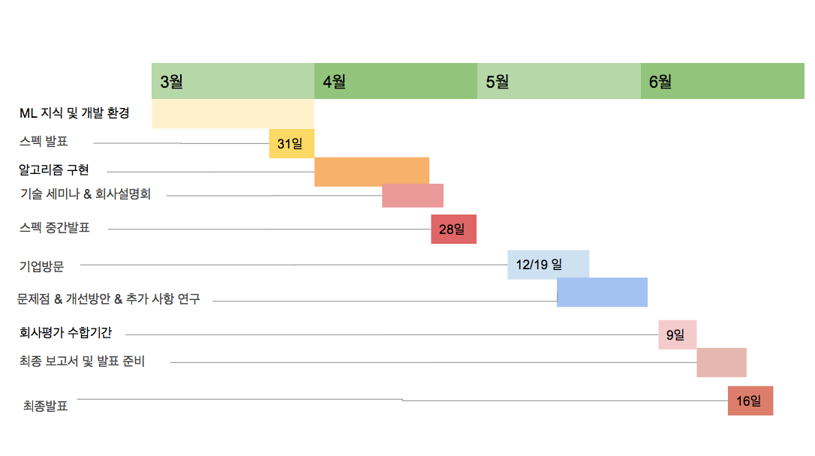
Schedule
내용 | 3월 |  |  | 4월 |  |  |  | 5월 |  |  |  | 6월
 | 2주 | 3주 | 4주 | 1주 | 2주 | 3주 | 4주 | 1주 | 2주 | 3주 | 4주 | 1주 | 2주 | 3주
ML 지식 및 개발 환경
스펙 발표
알고리즘 구현
기술 세미나 & 회사설명회
스펙 중간발표
기업방문
문제점 & 개선방안 & 추가 사항 연구
회사평가
최종 보고서 및 발표 준비
최종발표
Notes:
TODO: Change to line graph

Slide 18
감사합니다
강민지 kyang@snu.ac.kr
원종훈 barber@snu.ac.kr
핌언 pimonink_ja@hotmail.com

